Slide 1

COVID-19 DATABASE
COVID-19 DATABASE
COVID-19 DATABASE
“ 3팀 ”
Notes:
안녕하십니까. 코로나 코비드19에 대한 종합 관리 시스템 발표를 맡은 3조 원해연이라고 합니다.

Slide 2
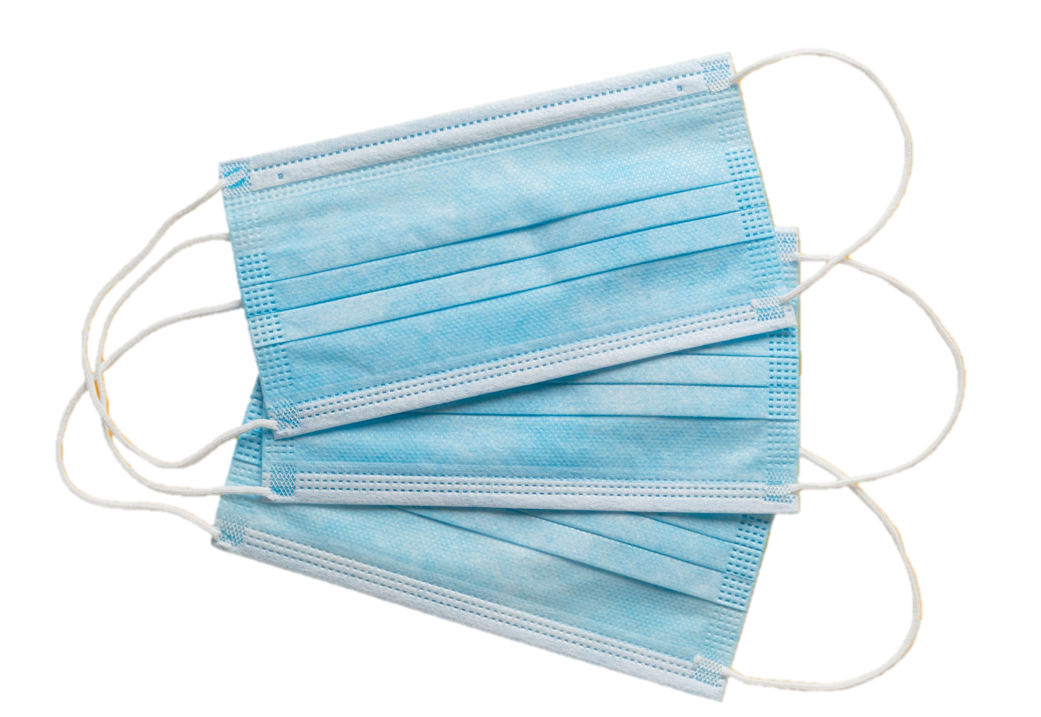
INDEX
INDEX
INDEX
1
ER Diagram
2
DATABASE
3
PHP
Notes:
발표 순서는 er diagram 설계, database 구현, php 구현 순으로 진행 할 예정입니다.

Slide 3
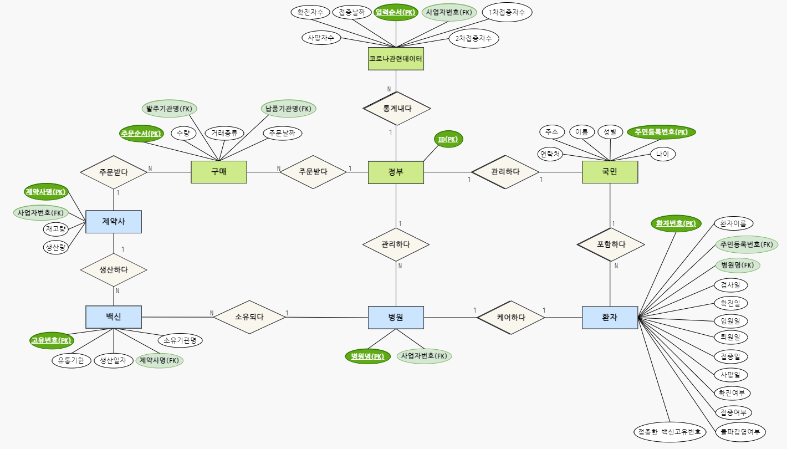
ER Diagram
Notes:
Er diagram의 모습은 다음과 같습니다. 정부는 국민, 코로나 관련 데이터, 백신, 구매 테이블을 관리하고, 병원은 환자 정보를, 제약사는 백신 정보를 관리합니다.

Slide 4
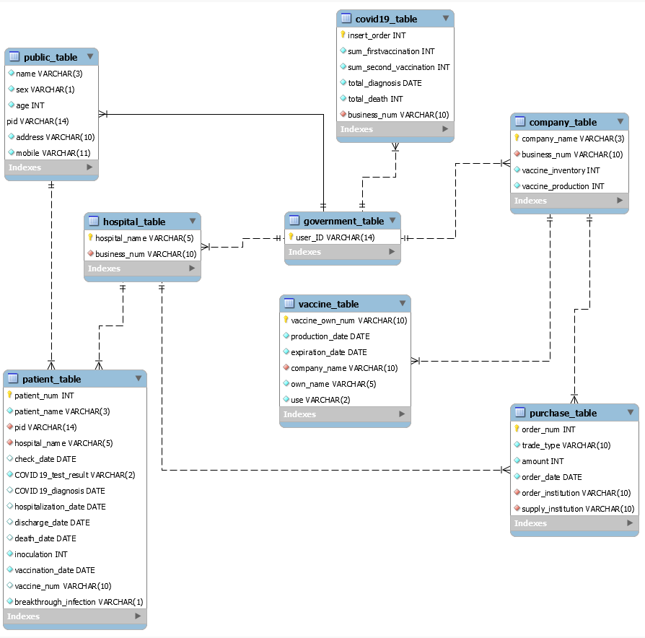
ER Diagram
Notes:
위 설계된 er diagram을 기반으로 my sql에서 작성한 database의 구조입니다.

Slide 5
DATABASE - table
PK
FK
Government | {user_ID(아이디)}
Public | {name(이름)}, {sex(성별)}, {age(나이)}, {pid(주민번호)}, {address(주소)}, {mobile(전화번호)}
Hospital | {hospital_name(병원명)}, {business_num(병원ID)}
Company | {company_name(제약사명)}, {business_num(제약사ID)}, {vaccine_inventory(재고량)}, {vaccine_production(생산량)}
Notes:
정부 database에 속해 있는 테이블은 다음과 같고, pk는 빨간색 , fk는 파란색으로 표시 했습니다.
Government 테이블은 병원, 제약사, 국민을 구분하는 아이디를 보유하고 있습니다.
Public 테이블은 국민들의 정보를, Hospital 테이블은 해당 병원의 정보를 ,Company 테이블은 해당 제약사의 정보를 보유하고 있습니다.
위 세 테이블은 각각의 ID를 통해 정부테이블과 연결되게 됩니다.

Slide 6
DATABASE - table
PK
FK
Patient | {patient_num(환자번호)}, {pid(주민번호)}, {hospital_name(병원이름)}, {patient_name(환자이름)}, {check_date(검사일)}, {COVID19_test_result(코로나 확진여부)}, {COVID19_diagnosis(확진일)}, {hospitalization_date(입원일)}, {discharge_date(퇴원일)}, {death_date(사망일)}, {inoculation(접종여부)}, {vaccination_date(접종날짜)}, {vaccine_num(접종한 백신고유번호)}, {(breakthrough_infection(돌파감염여부)}
Vaccine | {vaccine_own_num(백신고유번호)}, {company_name(제약사명)}, {own_name(소유기관명)}, {production_date(생산일자)}, {expiration_date(유통기한)}, {use(사용여부)}
Notes:
patient 테이블은 환자의 정보를 보유하고 있으며 주민등록번호와 병원 이름을 통해 public 테이블 , hospital 테이블과 연결됩니다.
vaccine 테이블은백신에 대한 정보를 보유하고 있으며, 제약사명을 통해 company 테이블과 연결 되게 됩니다.

Slide 7
DATABASE - table
PK
FK
Purchase | {order_num(주문순서)}, {trade_type(거래종류)}, {order_institution(발주 기관명)}, {supply_institution(납품 기관명)}, {amount(수량)}, {order_date(주문날짜)}
COVID19 | {insert_order(입력순서)}, {business_num(사업자ID)}, {sum_firstvaccination(1차 접종자수)}, {sum_second_vaccination(2차 접종자수)}, {total_diagnosis(확진자 수)}, {total_death(사망자 수)}
Notes:
Purchase 테이블은 백신의 발주, 수주 정보를 담고 있으며, 발주 기관명으로 병원과, 납품 기관명으로 제약사와 연결되어있습니다.
COVID19 테이블은 코로나19 현황에 관한 정보를 담고 있으며, 사업자ID를 통해 정부와 연결되어있습니다.

Slide 8
PHP - .php
delete
update
Update_result
환자정보조회
(main 화면)
select
update
Update_result
병원
신규환자 등록
insert
insert_result
admin
물품관리
전체환자조회
login
supply
supply_result
제약사
product
product_result
user
Notes:
다음은 웹페이지 구성에 관한 설명입니다.
생성한 데이터베이스를 기반으로 코로나19 종합 관리 시스템을 구성하였습니다.

Slide 9
“ PHP ”
정부
- login, admin, user
Notes:
정부 페이지는 login, admin, user 페이지로 구성됩니다.

Slide 10
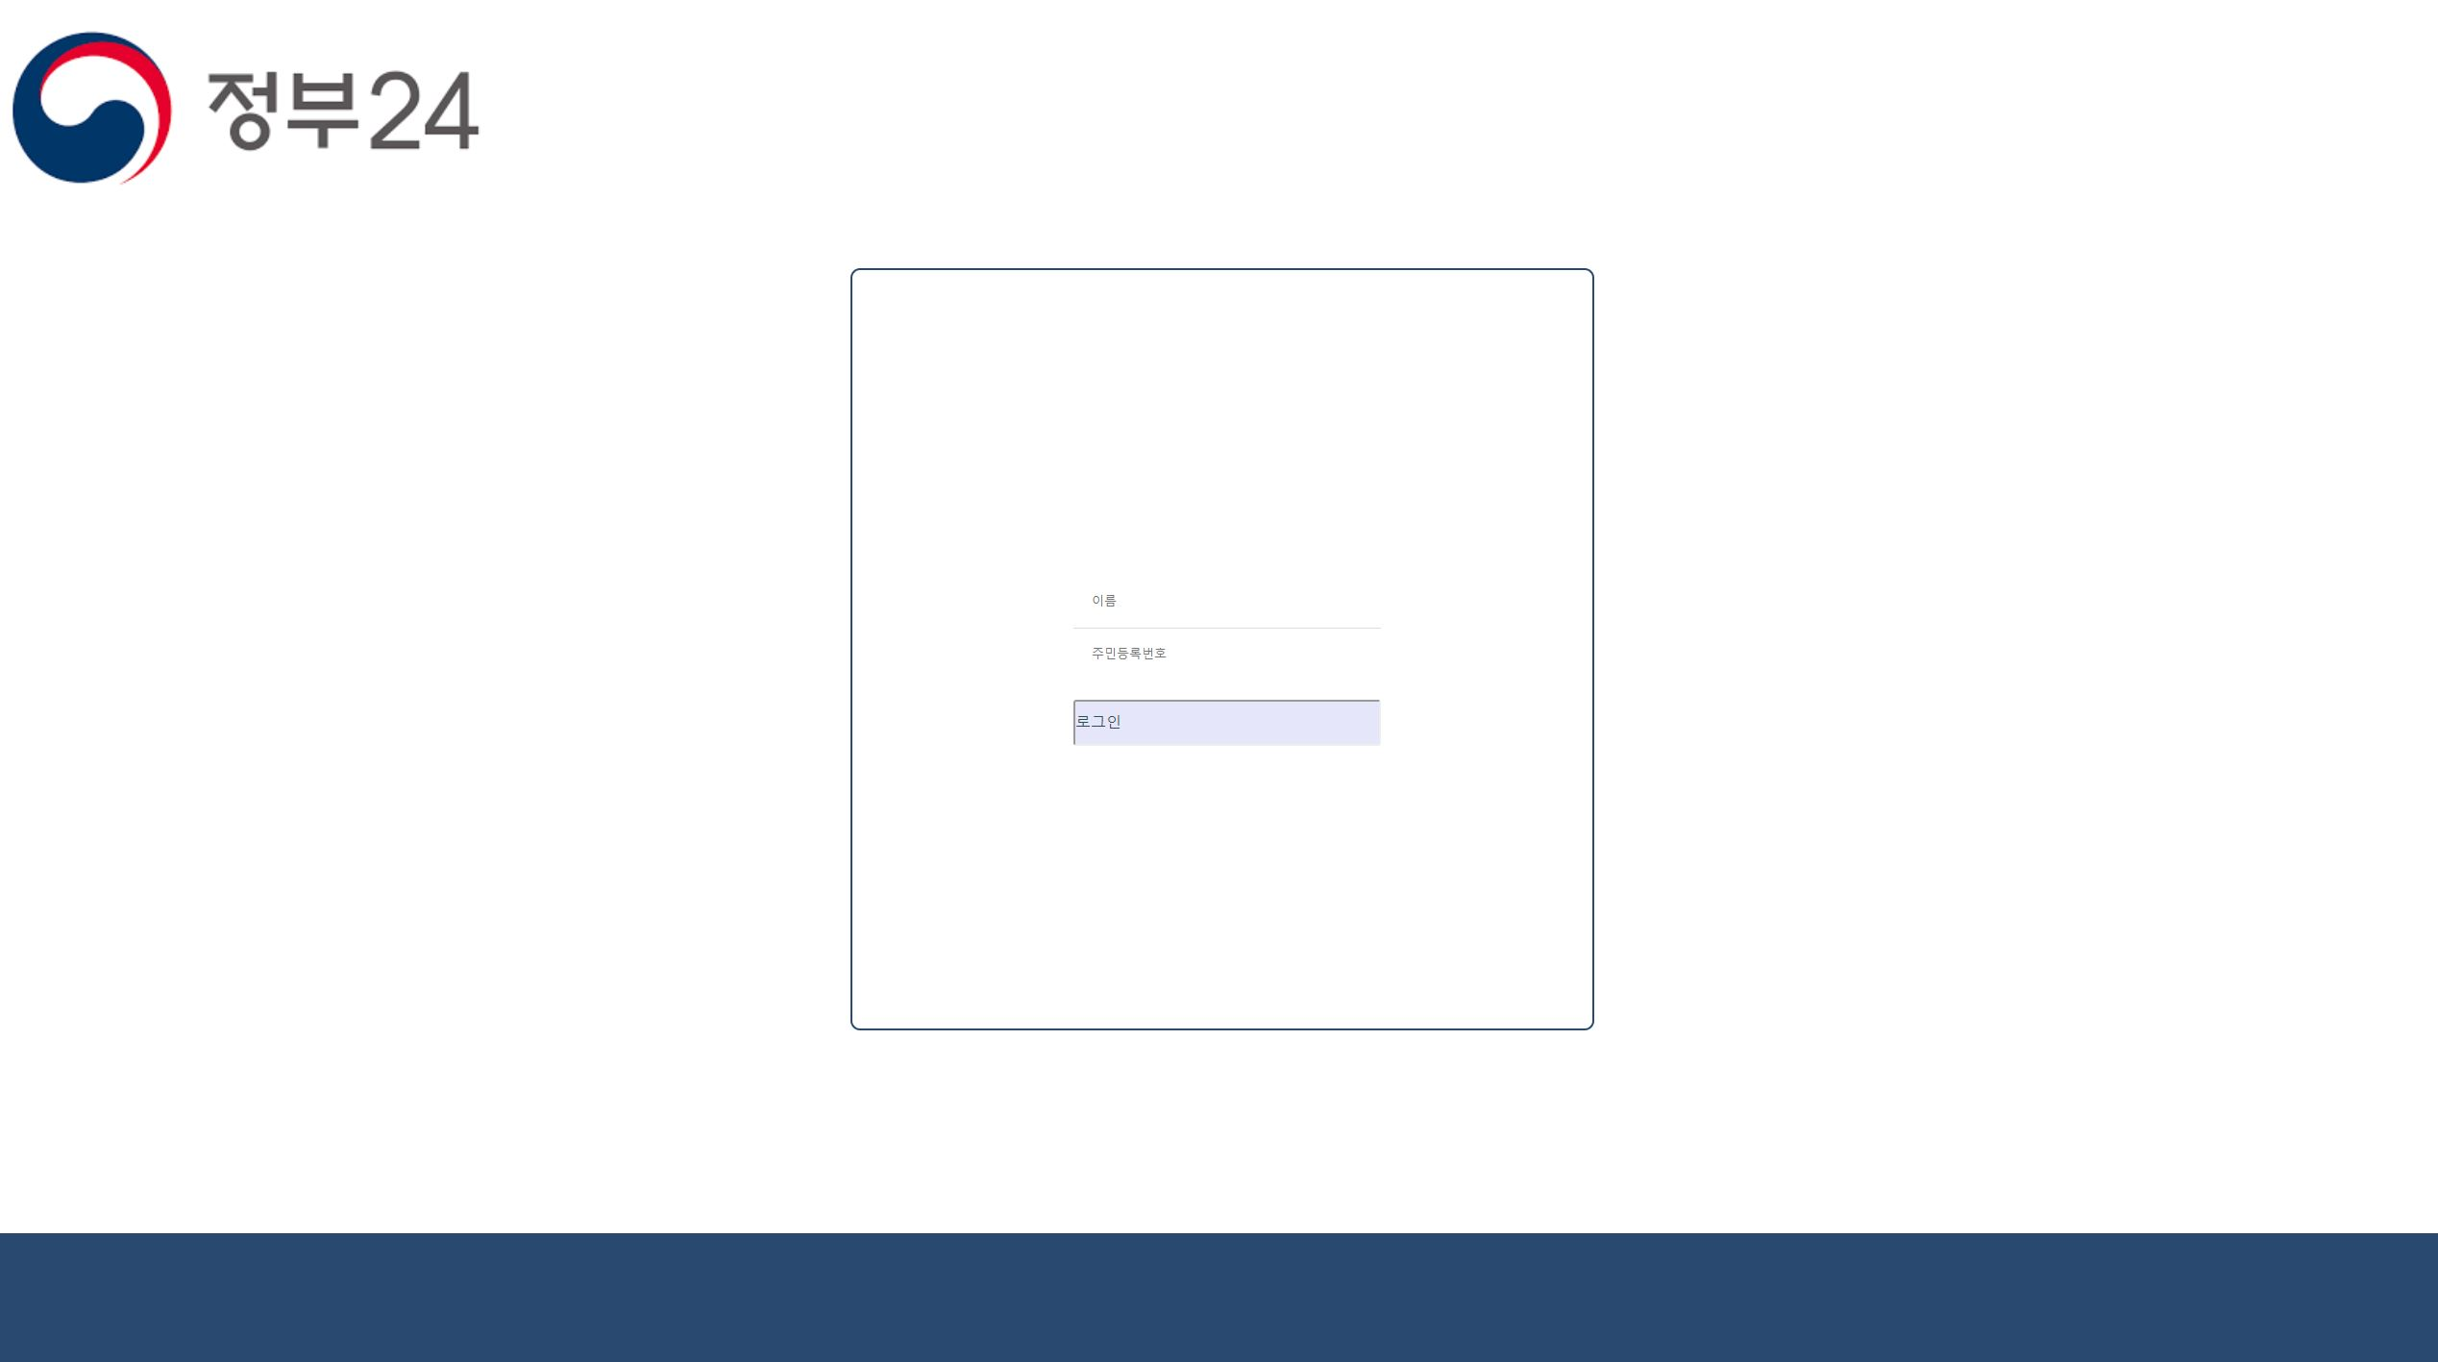
http://localhost/login.php
Admin(관리자)
아이디: admin, 비밀번호: admin
User(일반 사용자)
아이디: ‘이름’, 비밀번호: ‘주민등록번호’
Notes:
정부 페이지에서 login은 관리자와 일반 사용자로 나뉩니다. 관리자는 특정 아이디와 비밀번호를 통해서만 접속할 수 있고, 일반 사용자는 본인 이름과 주민등록번호로 접속이 가능합니다.
만약 등록되지 않은 사용자가 접속하는 경우, 등록된 사용자가 아니라는 안내 메시지를 보여주게 됩니다.

Slide 11
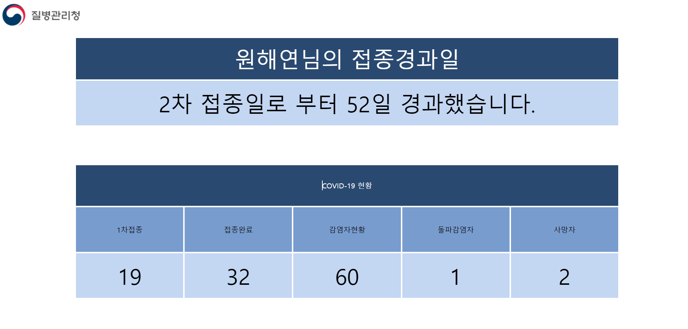
http://localhost/사용자(user).php
‘원해연’님으로 user 접속했을 경우
Notes:
일반 사용자의 페이지는 접종 여부, 접종 경과일, 코로나19 현황에 대한 정보조회만 가능하며, 따로 수정할 수 없습니다.

Slide 12
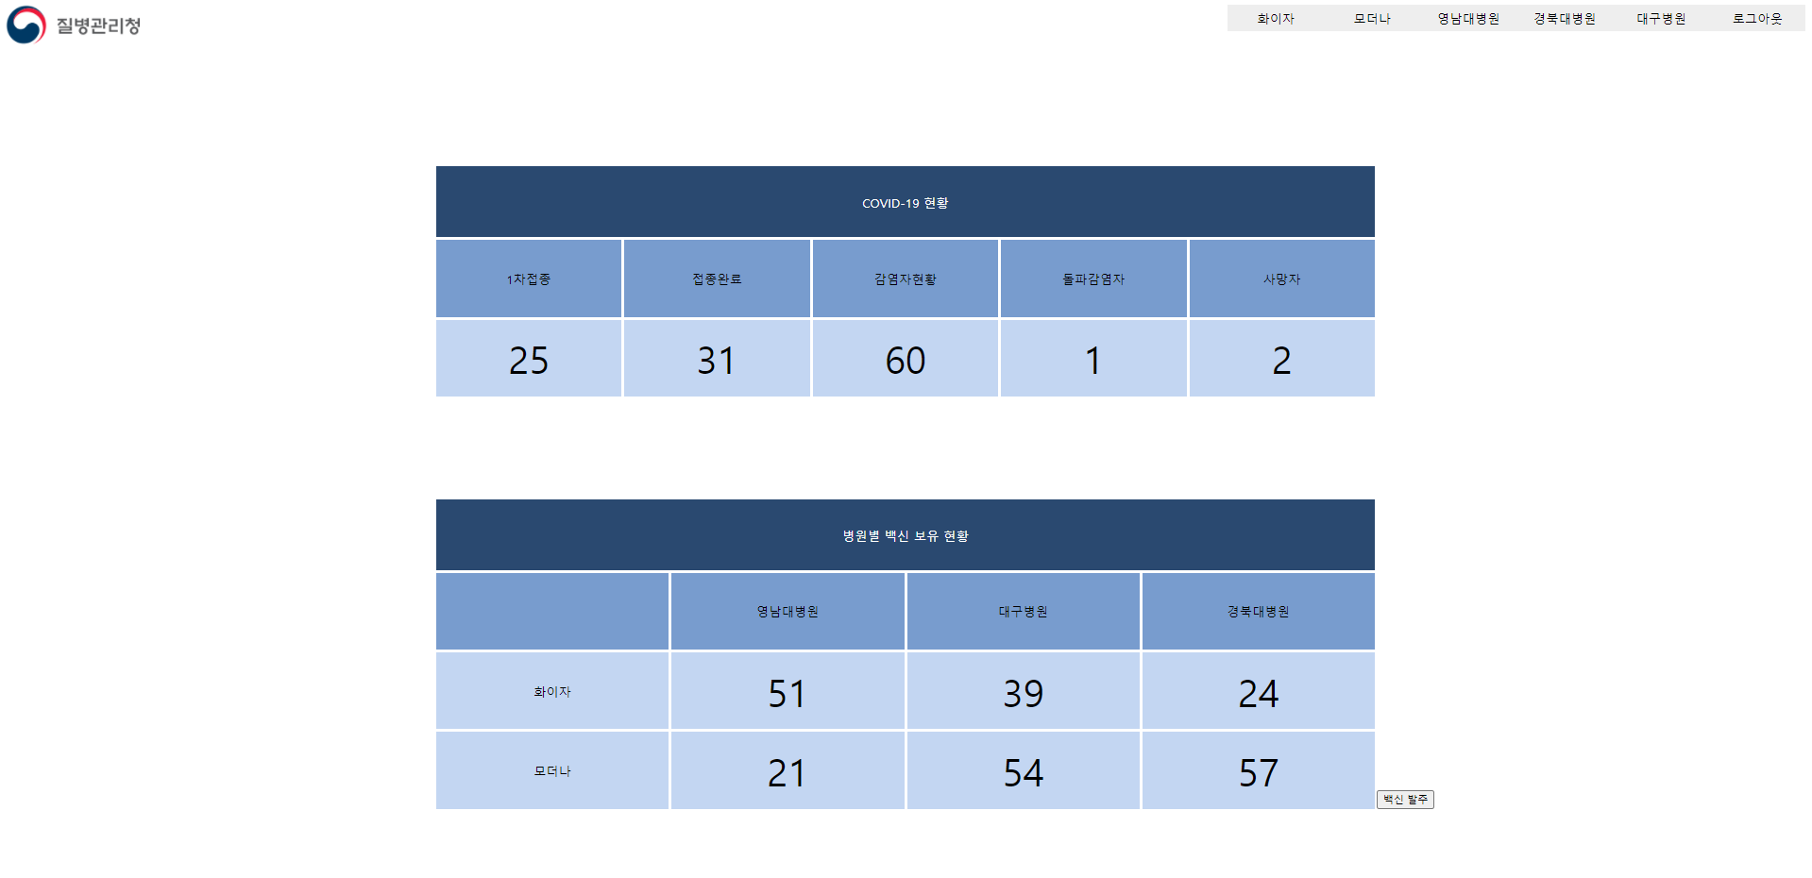
http://localhost/정부(admin).php
‘admin’ 접속했을 경우
Notes:
관리자 페이지는 사용자 페이지와 다르게 각 병원 별 백신 보유현황을 확인할 수 있고 제약사에 백신 발주요청이 가능합니다. 또 각 병원, 제약사의 홈페이지에 접속 할 수 있습니다..

Slide 13
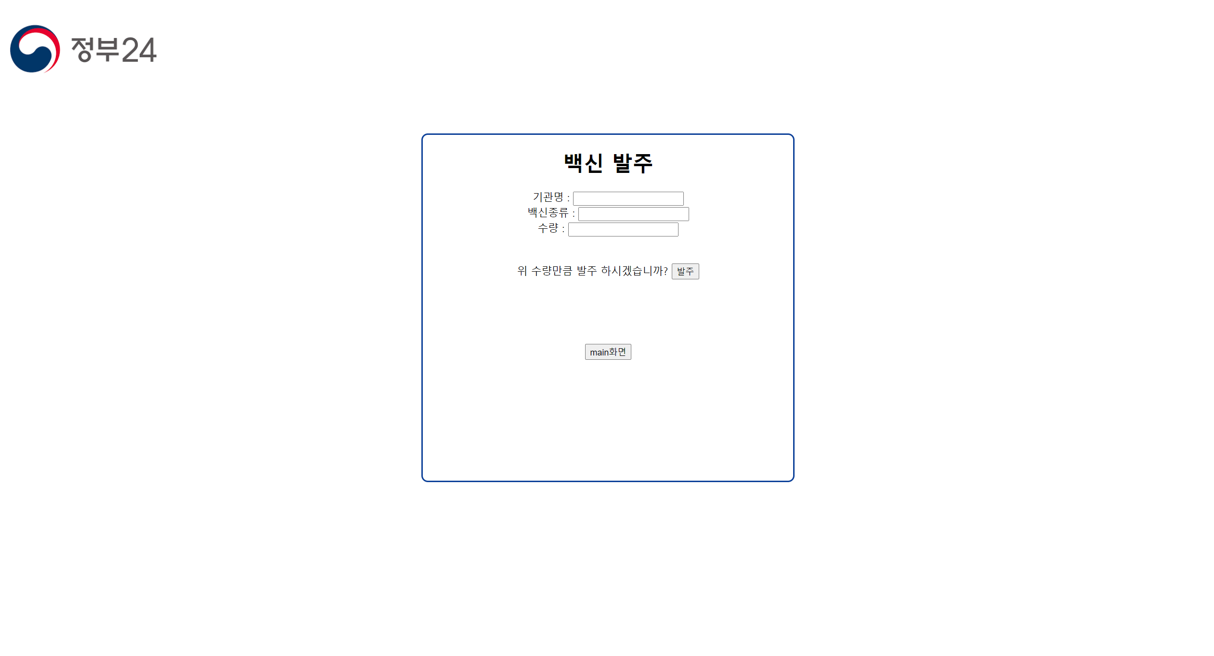
http://localhost/정부(admin_백신발주).php
‘admin’ 접속하여 백신 발주 할 경우
Notes:
백신 발주의 경우 요청 병원명, 백신종류, 수량을 입력하여 해당 제약사에 백신 발주 요청을 할 수 있습니다.

Slide 14
“ PHP ”
제약사
- 백신 수주, 백신 생산 및 계획
Notes:
제약사 페이지는 백신 수주, 백신 생산 및 계획 페이지로 구성됩니다.

Slide 15
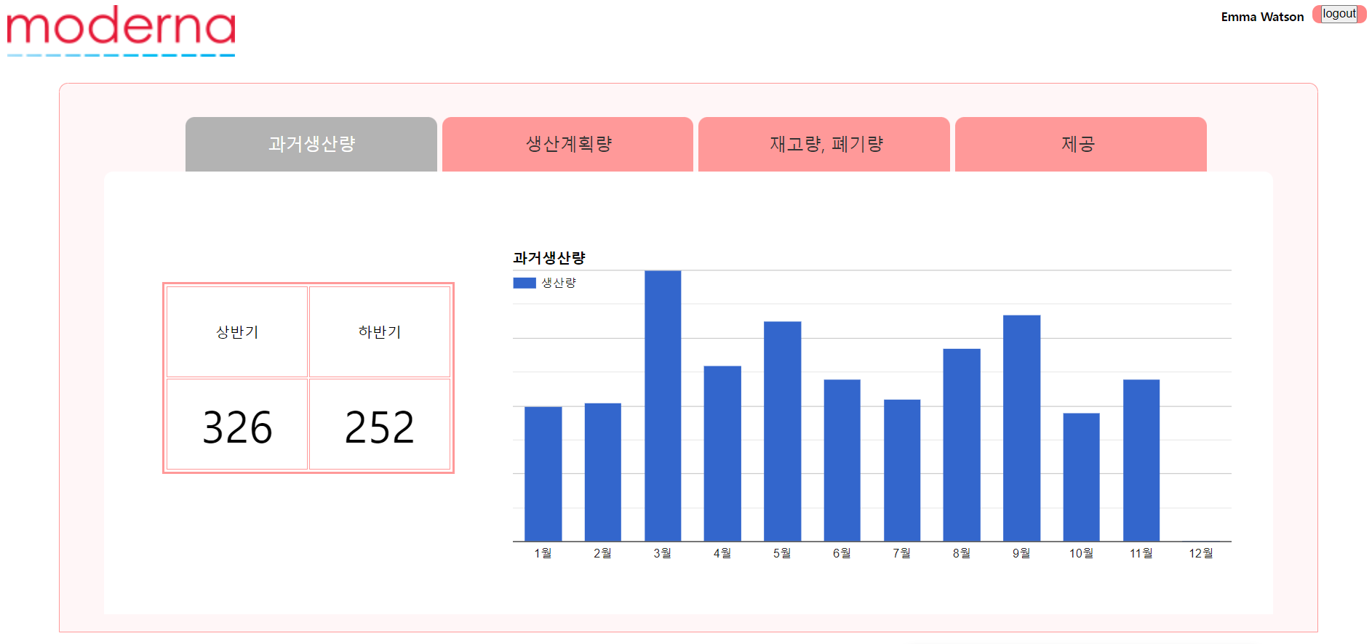
http://localhost/제약사(과거생산량).php
‘제약사’ 과거 생산량
Notes:
과거 생산량은 구매 테이블을 통해 해당 제약사에서 현재 날짜까지 수주한 백신 개수를 바탕으로 생산량을 보여줍니다.

Slide 16
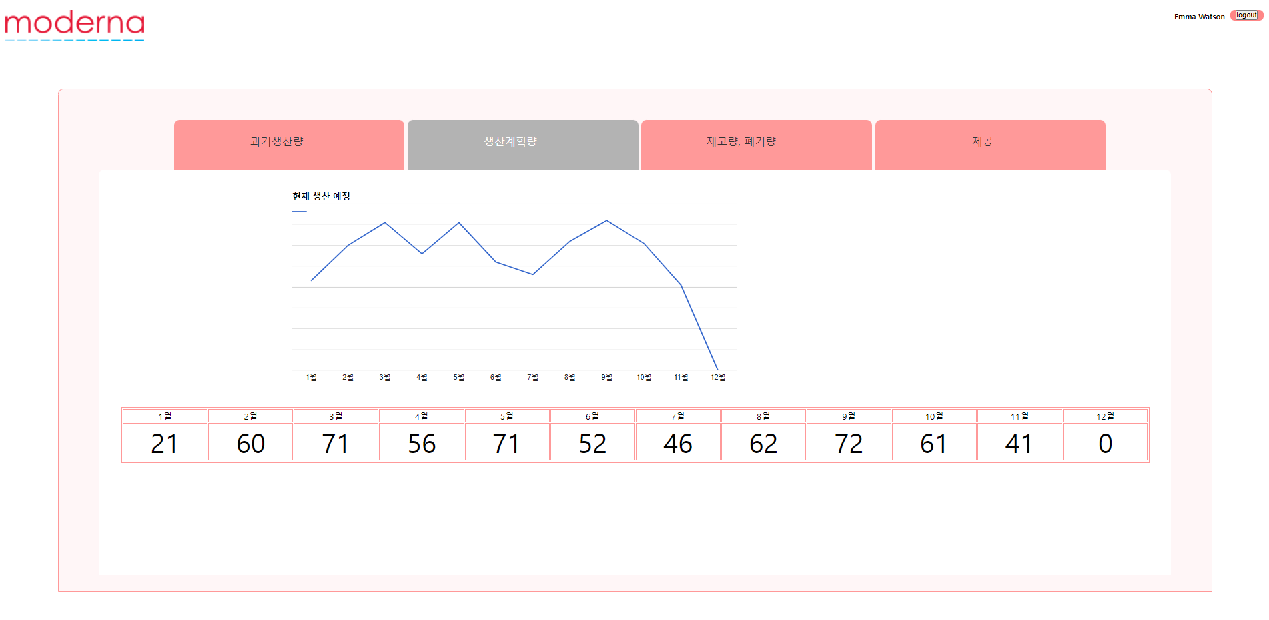
http://localhost/제약사(생산계획량).php
‘제약사’ 생산 계획량
Notes:
생산 계획량은 월별 발주량을 바탕으로 해당 월의 발주량에 10%를 증가시켜 생산할 계획을 세웁니다.

Slide 17
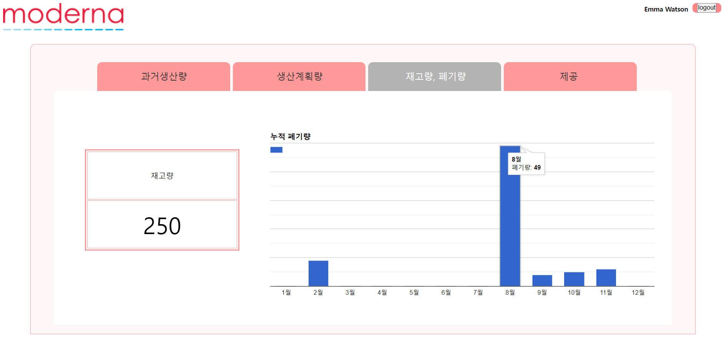
http://localhost/제약사(재고량,폐기량).php
‘제약사’ 재고량, 폐기량
Notes:
재고량, 폐기량 페이지는 제약사에서 관리되는 백신의 재고량과 월별 누적 폐기량을 보여줍니다.

Slide 18
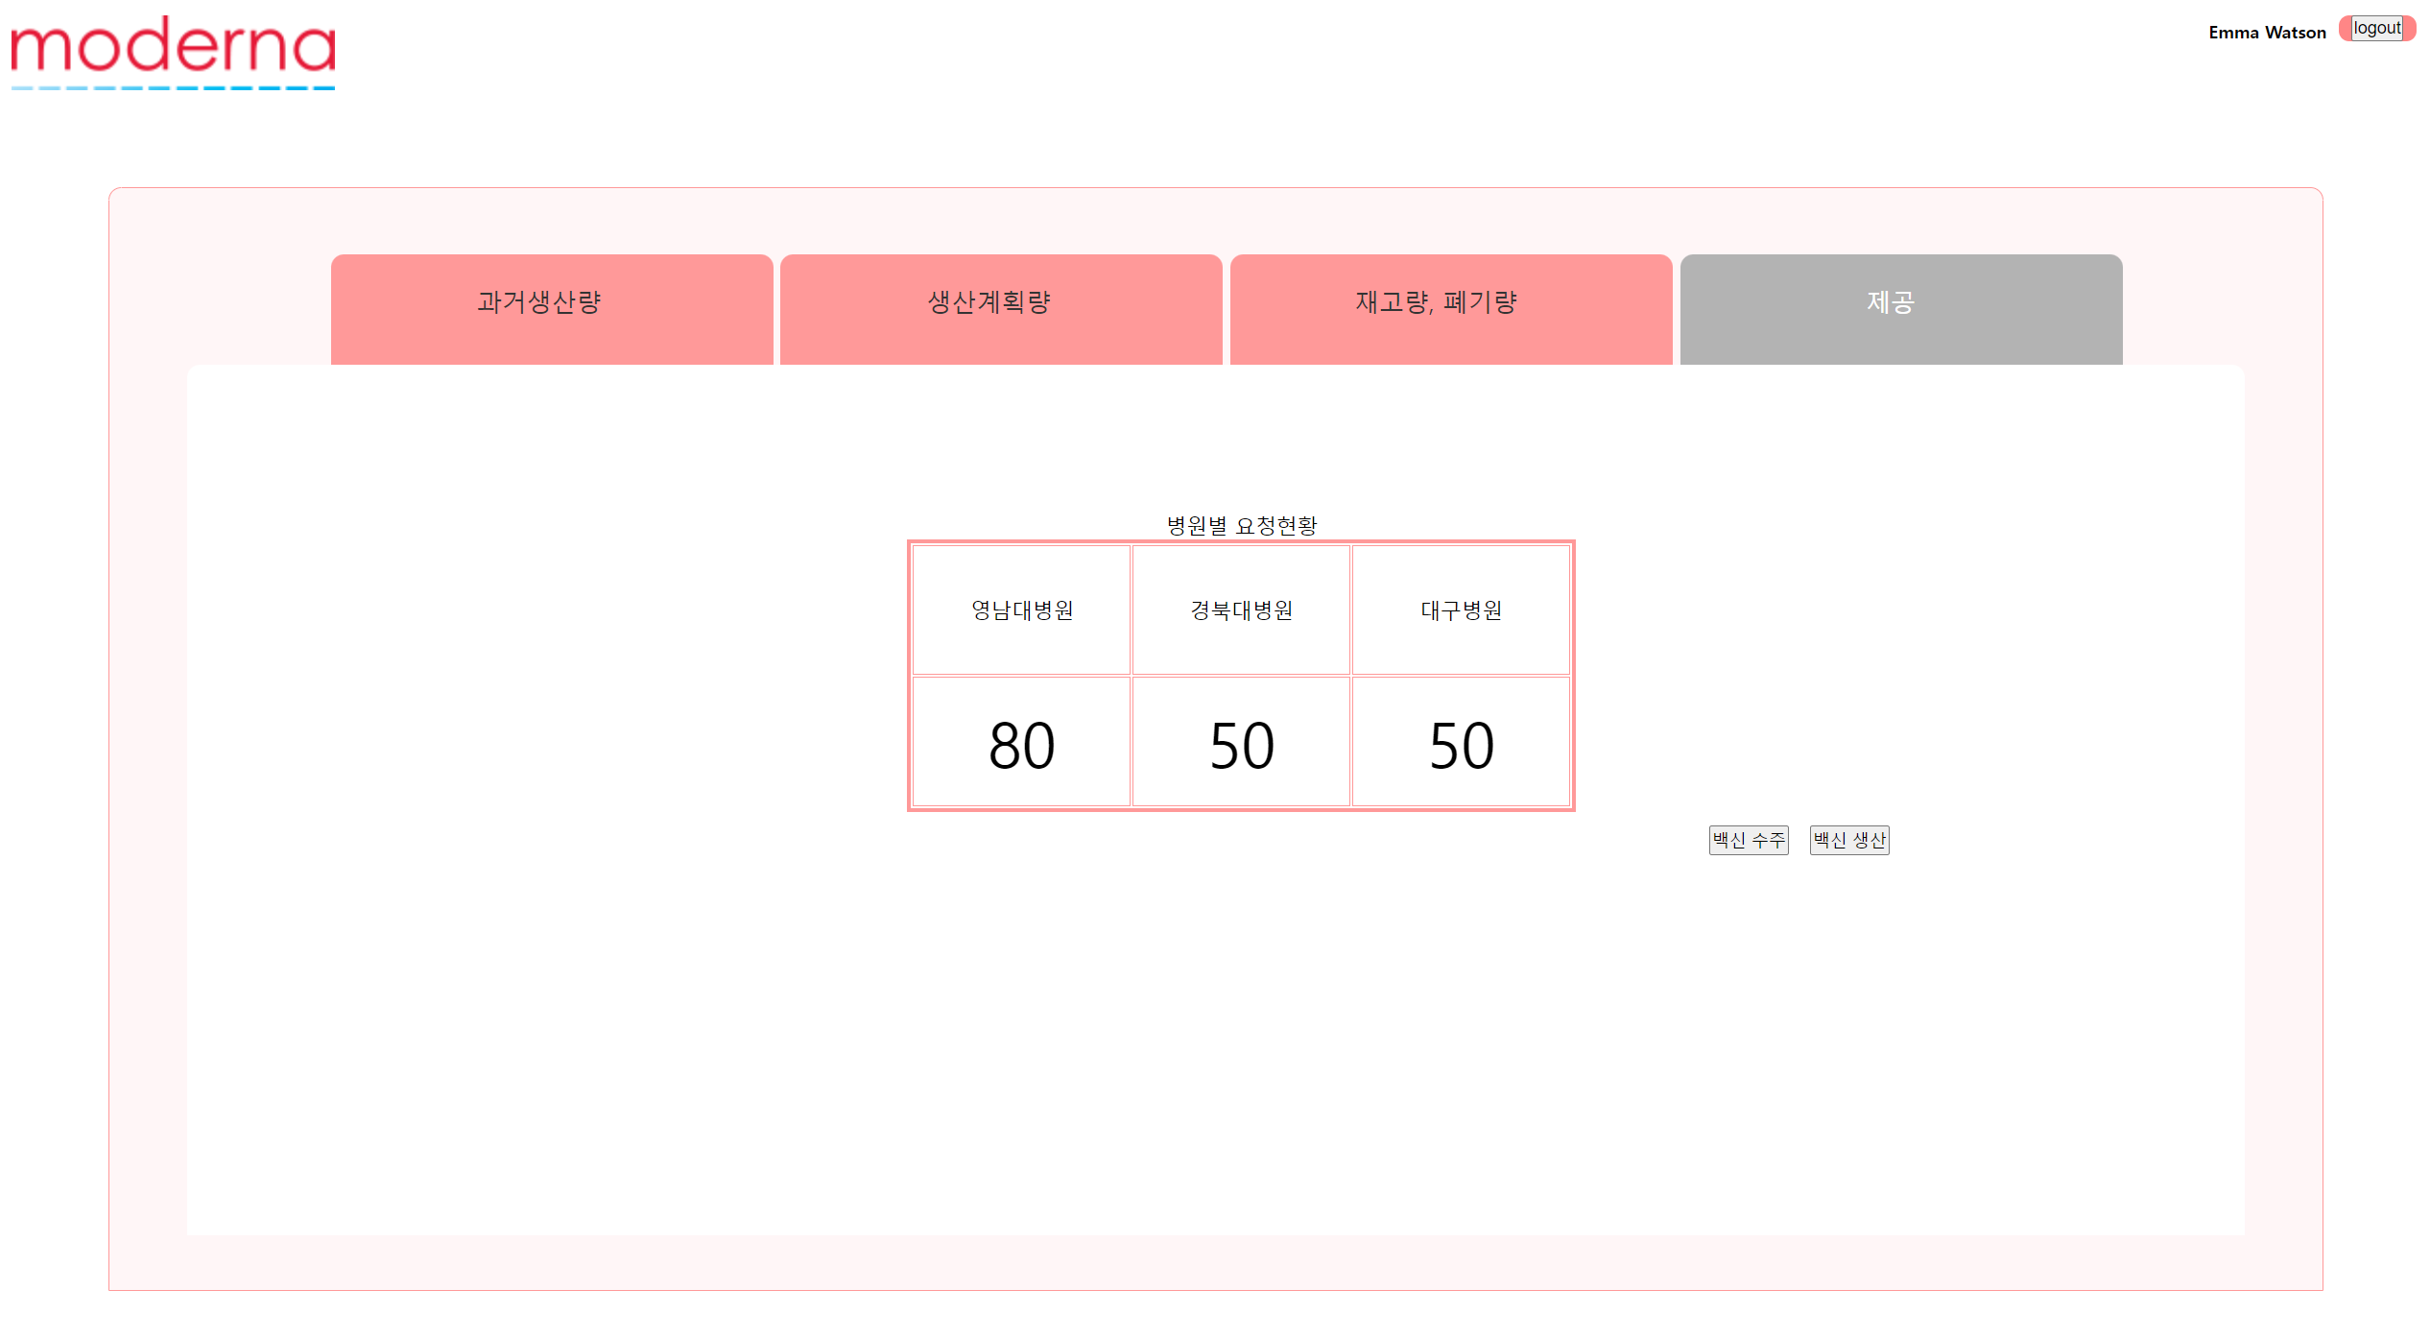
http://localhost/제약사(제공).php
병원별 해당 ‘제약사’ 백신 요청 현황
Notes:
제공페이지는 각 병원에서 발주한 백신의 수량을 표로 보여주고, 백신 수주 및 생산이 가능합니다.

Slide 19
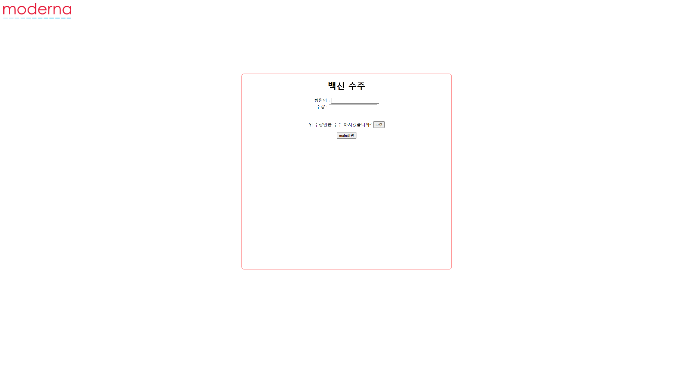
http://localhost/제약사(백신수주).php
해당 ‘제약사’의 요청량 수주
Notes:
다음은 제약사에서 백신을 수주할 수 있는 페이지입니다. 수주하려는 병원명, 수량을 입력하여 수주가 가능합니다. 만약 현재 재고량보다 많은 양을 수주할 경우 수량이 부족하다는 경고가 나오게 되고.

Slide 20
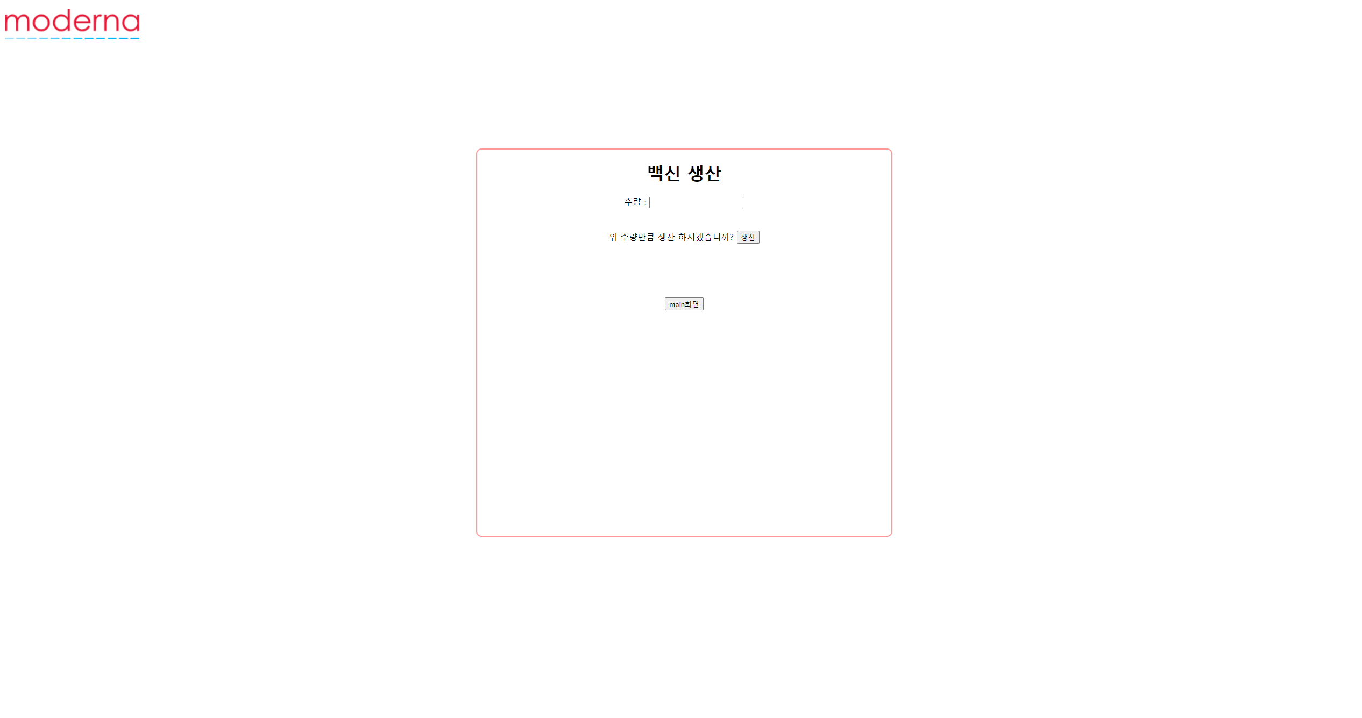
http://localhost/제약사(백신생산).php
해당 ‘제약사’ 백신 생산
Notes:
이후 해당페이지에서 필요한 수량만큼, 백신을 생산 할 수 있습니다.

Slide 21
“ PHP ”
병원
- 전체 환자조회, 환자 정보관리, 백신관리
Notes:
병원 페이지는 전체환자 조회, 환자정보관리, 백신관리 페이지로 구성됩니다.

Slide 22
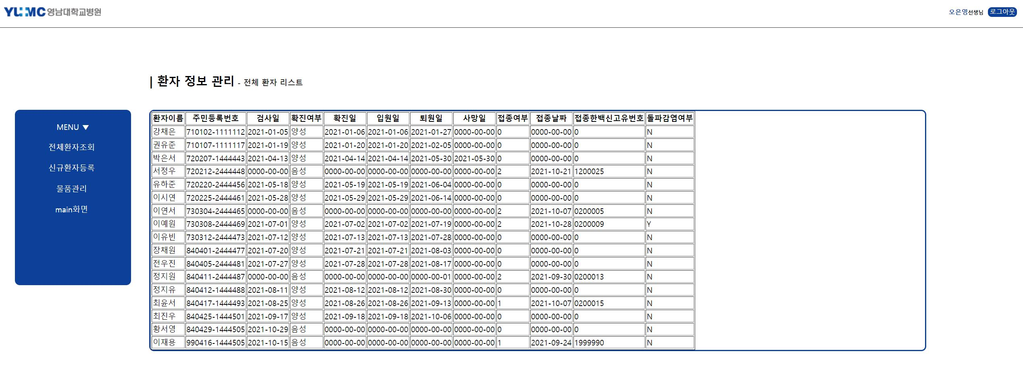
http://localhost/병원(환자정보관리_전체환자리스트).php
해당 ‘병원’ 전체 환자 리스트
Notes:
병원 페이지는 영남대병원을 예시로 들겠습니다.
먼저 전체 환자 조회 페이지는 병원에 등록된 모든 환자의 정보를 조회할 수 있습니다.

Slide 23
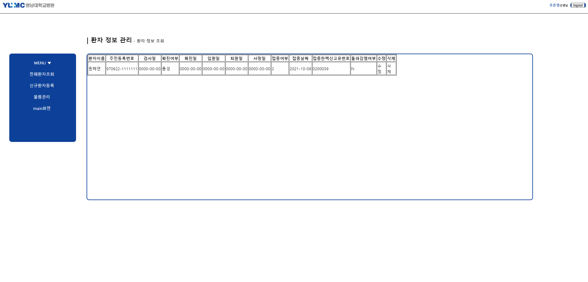
http://localhost/병원(환자정보관리_환자정보조회_원해연).php
해당 ‘병원’ 특정 환자 정보 조회
Notes:
다음은 이름과 주민등록번호를 바탕으로 등록된 특정 환자를 조회 한 페이지입니다. 위 페이지에서 환자 정보 수정 및 삭제가 가능합니다.

Slide 24
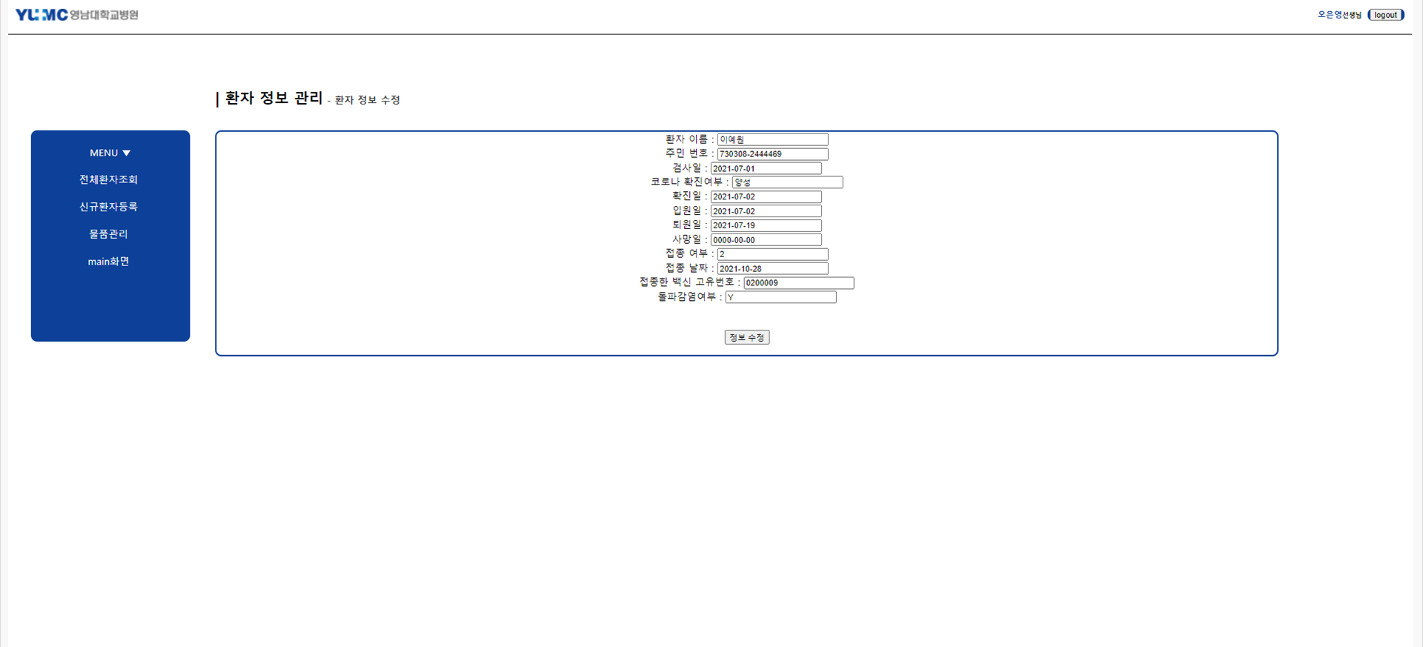
http://localhost/병원(환자정보관리_환자정보수정_원해연).php
해당 ‘병원’ 특정 환자 정보 수정
Notes:
수정을 하는 경우, 등록된 정보를 화면에 나타내 주게 되고, 이후 관리자가 원하는 정보를 수정할 수 있습니다.

Slide 25
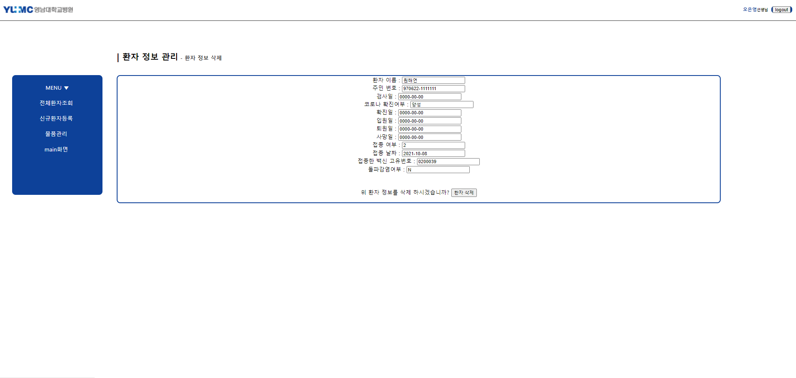
http://localhost/병원(환자정보관리_환자정보삭제_원해연).php
해당 ‘병원’ 특정 환자 정보 삭제
Notes:
삭제의 경우, 수정과 동일하게 등록된 정보를 화면에 나타내 주고 환자의 정보가 맞는지 확인 후 삭제할 수 있습니다.

Slide 26
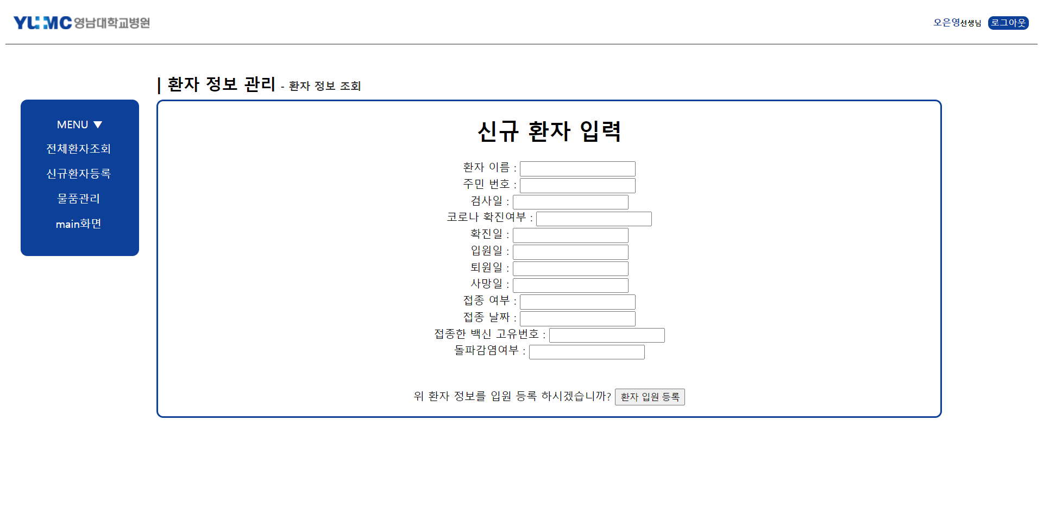
http://localhost/병원(환자정보관리_신규환자입력).php
해당 ‘병원’ 신규 환자 정보 등록
Notes:
신규 환자 등록은 환자의 신상정보를 입력하여 신규 환자를 등록할 수 있습니다. 만약 환자가 백신을 접종한 경우 백신 고유번호를 입력하지 않아도, 자동으로 백신 중 하나를 할당해 주게 됩니다.

Slide 27
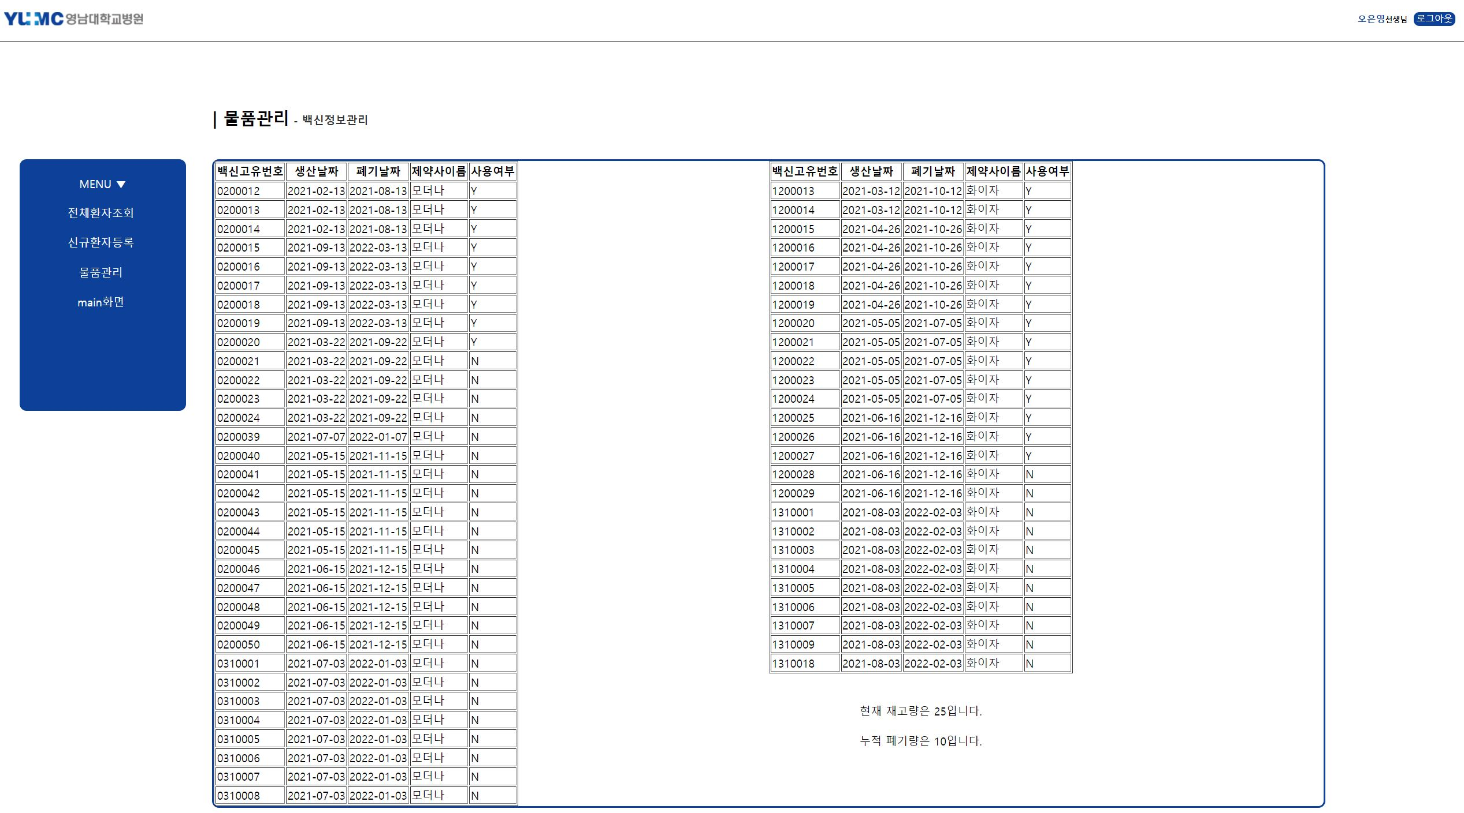
http://localhost/병원(물품관리_백신정보관리).php
해당 ‘병원’ 백신 정보 리스트
Notes:
물품관리 페이지는 병원이 보유하고 있는 백신의 정보와, 재고량과 누적 폐기량을 보여줍니다.

Slide 28
공헌도 표
업무리스트 | 중요도 | 원해연 | 김가영 | 김경민 | 배주형 | 이진후 | 이민하 | 이재홍 | 합계 | 원해연 | 김가영 | 김경민 | 배주형 | 이진후 | 이민하 | 이재홍 | 점수합계
코드구현 | 35 | 25% | 3% | 30% | 7% | 25% | 5% | 5% | 100% | 8.75 | 1.05 | 10.5 | 2.45 | 8.75 | 1.75 | 1.75 | 35
ppt작성 & 발표 | 10 | 10% | 30% | 10% | 5% | 10% | 30% | 5% | 100% | 1 | 3 | 1 | 0.5 | 1 | 3 | 0.5 | 10
데이터베이스 구현 | 25 | 5% | 18% | 5% | 18% | 5% | 21% | 28% | 100% | 1.25 | 4.5 | 1.25 | 4.5 | 1.25 | 5.25 | 7 | 25
ER다이어그램 | 20 | 18% | 12% | 24% | 8% | 18% | 10% | 10% | 100% | 3.6 | 2.4 | 4.8 | 1.6 | 3.6 | 2 | 2 | 20
구성
참여도 | 5 | 16% | 14% | 14% | 14% | 14% | 14% | 14% | 100% | 0.8 | 0.7 | 0.7 | 0.7 | 0.7 | 0.7 | 0.7 | 5
아이디어 구상 | 5 | 16% | 14% | 14% | 14% | 14% | 14% | 14% | 100% | 0.8 | 0.7 | 0.7 | 0.7 | 0.7 | 0.7 | 0.7 | 5
합계 | 100 | 팀원간 점수의 총합은 100이어야 함. |  |  |  |  |  |  |  | 16.2 | 12.35 | 18.95 | 10.45 | 16 | 13.4 | 12.65 | 100
Notes:
팀 프로젝트를 위해 팀원들이 맡은 역할 및 공헌도는 다음과 같습니다.

Slide 29

Q&A
Notes:
이상으로 발표를 마치고 실제 구현한 웹페이지로 시연을 하겠습니다.

